Slide 1


Slide 2
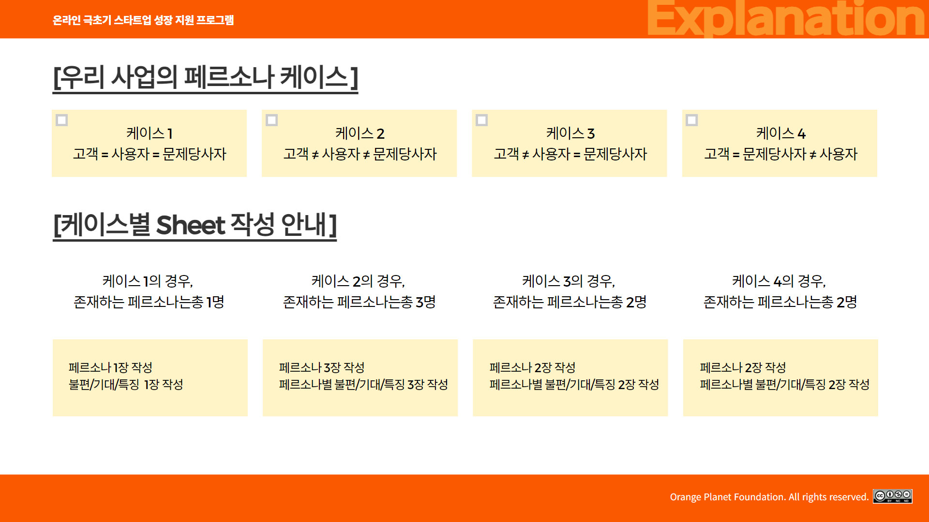

Slide 3
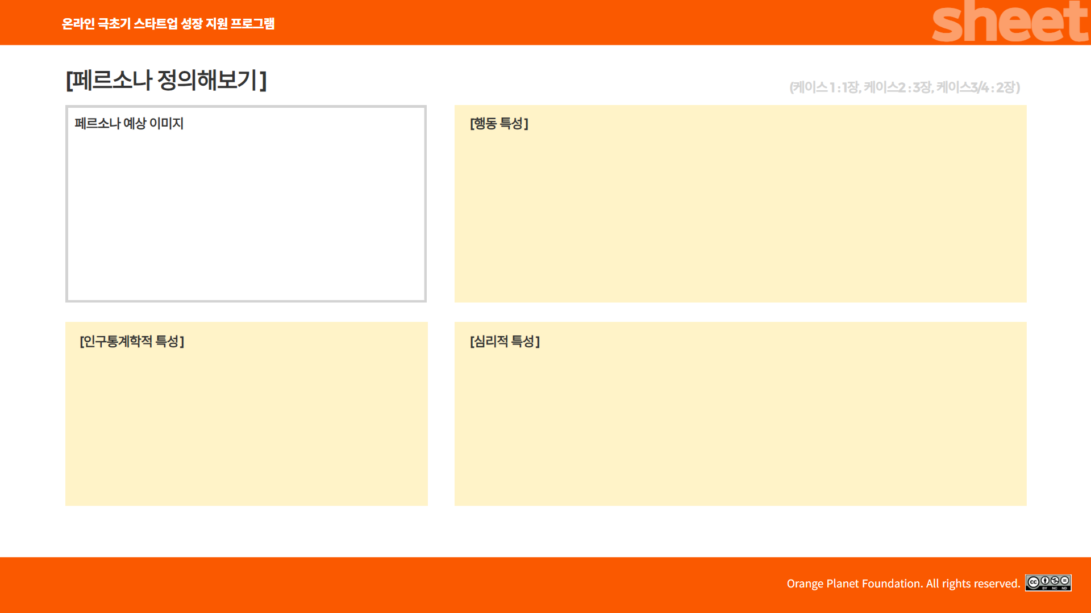
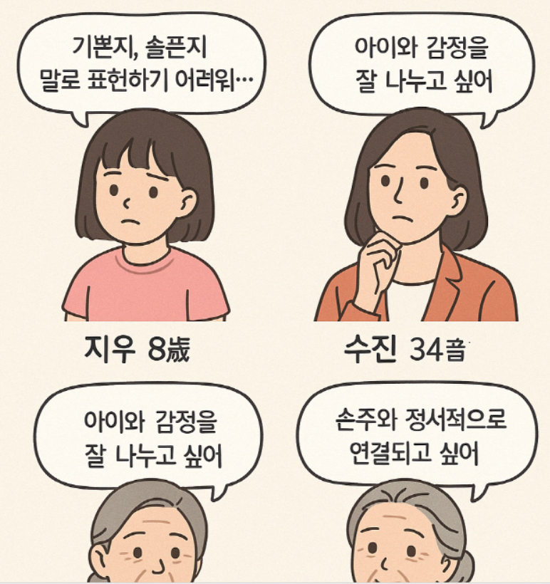
감정 회피형 반응: 친구들 사이에서 감정 표현이 서툴러 오해를 자주 삼
문제 상황에 대해 말하거나 설명하려 하지 않음
관찰 중심형 반응: 학교생활은 성실하나 친구와의 관계에서 종종 눈치를 봄
‘먼저 말 걸기’를 어려워함, 놀이시간에 먼저 참여하지 않고 구경
비언어적 감정 표현 사용: 혼자 있는 시간에 그림일기,
손톱을 물어뜯거나 손을 주무르는 등 긴장할 때 습관적행동
정서적 단어 사용 부족:엄마와의 관계에서 눈치를 보며 감정을 숨기거나 늦게 표현
할머니와의 관계에서 더 쉽게 감정을 표현하거나 어린아이처럼 행동
이름: 지우 (가명)
나이: 9세,초등학교 2학년
거주지: 서울 거주
육아방식: 맞벌이로 할머니와 부모님의 공동육아
가족형태: 맞벌이 가정의 외동
주거형태: 아파트 혹은 주택 전세이상
지우의 심리적 단기 욕구:감정을 잘 표현하고 싶지만 어떻게 해야 할지 모름 친구와 잘 지내고 싶고, 혼나는 일이 줄었으면 좋겠음
지우의 심리적 장기 욕구: 내가 느끼는 감정을 적절하게 표현하고 싶다.
엄마한테 감정을 표현하고 잘 지내고 싶다.
친구랑 잘 어울리고 싶다.
할머니 말씀을 잘 듣고 함께 놀고싶다.

Slide 4
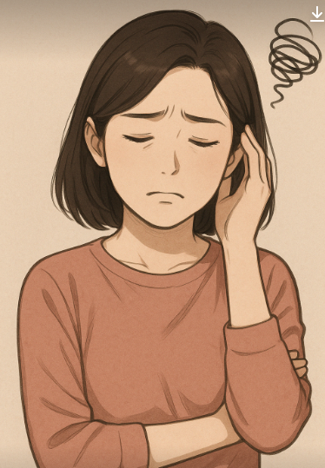
정보탐색 경로: 맘카페, 인스타그램, 유튜브 키즈 전문가 채널 구독
콘텐츠 소비:짧은 영상 위주, 육아 팁/심리 콘텐츠 선호
교육 소비 패턴:체험 키트, 홈클래스, 주말 프로그램에 지출 적극적
자녀와의 활동시간:저녁 1~2시간 / 주말 반나절
자녀 교육 우선순위:정서 표현력, 친구 관계, 감정 안정 → 학습보다 정서
이름 :수진 (가명) ,나이:34세
직업:대기업 마케팅 팀 과장 (워킹맘)
거주지: 서울 아파트
가족구성:남편(IT 직군), 딸(8세), 시어머니 또는 친정어머니와 공동 양육
소득수준:월 가계 소득 약 850만원
라이프스타일:평일엔 야근/퇴근 지연 빈번,
주말엔 육아와 ‘보상 육아’
병행육아형태: 방과 후 돌봄 → 할머니 집 귀가 → 저녁에 엄마와 만남
육아감정:죄책감, 양가감정, 감정적 소진
주된 스트레스 요인:아이와 보내는 시간이 부족해 관계가 얕아질까 두려움
육아 가치관:“공감 육아”, “정서 소통”에 대한 관심은 높으나 실천은 어려움
감정표현 방식:아이에게 감정을 조절하라고는 하지만, 본인도 감정을 언어화 하지 못함
자주 드는 생각:“나는 좋은 엄마일까?” / “우리 아이 감정 괜찮을까?”
역할 충돌에서 오는 내면의 혼란: 양쪽에 충실하지 못하다는 무력감
양육방식차이: 친정엄마와의 양육방식으로 속앓이
목표:아이가 자기 감정을 잘 표현하고, 건강하게 사회생활을 하길 바람

Slide 5
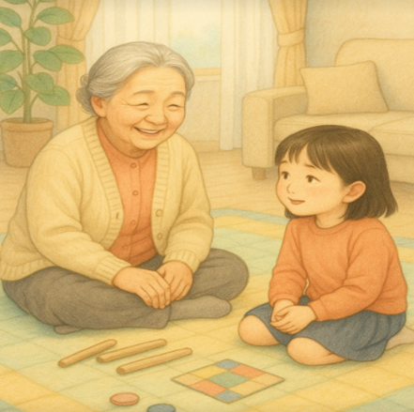
일상 루틴:아침 등교 준비 → 하원 후 간식 → 숙제 지도 → 엄마 퇴근 전 돌봄
양육 방식:생활습관은 엄격, 감정 표현에는 약함 (“그럴 수도 있지”보다 “참아야지” 선호)
교육관:정서보다는 ‘예절’, ‘성실함’, ‘질서’를 강조하지만 감정교육에 흥미 있음
양육 방식의 차이:딸이 정서교육을 중시하는 것을 보며 다소 의아해함, 정서교육을 존중하긴 하지만 방법은 잘 모름, 손녀와의 관계에서 정서 공감은 어색하지만 시도하려 함
주말 활동:간단한 산책, 동화책 읽기, 간식 만들기 등 실생활 기반 놀이 선호
이름:박명자 (가명) 나이:68세
거주형태:딸 가족과 반동거 또는 평일 등하교 책임
직업:정년퇴직 교사 (은퇴 상태)
소득수준:국민연금 + 퇴직연금 약간의 자산 /
생활비: 퇴직연금과 보조양육자로 자녀가 보조
교육 수준:대졸 이상, 교육이나 생활지식이 풍부함
디지털 활용도:기본적인 스마트폰 사용 가능,
육아 경험:80-90년대식 ‘인내’, ‘예절’, ‘질서’ 강조형 양육 스타일 경험자
감정상태:손녀가 예쁘고 소중하지만, 가끔 육체적 피로와 정서적 소외감 느낌
세대 차이 인식:“요즘 애들은 감정 표현이 많네…” / “엄마처럼 참는 게 좋은 줄 알았지”
양육에 대한 책임감:“내가 도와야 딸이 맘 편히 일하지” → 사명감과 책임감 강함
자기표현 방식:감정보다 행동 위주 표현 (“밥 먹었어?”, “따뜻하게 입었니?”)
자녀와의 관계:딸에게 ‘고맙다’는 말을 듣지만 가끔 소외감을 느낌
희망사항:손녀와 더 가까워지고, 감정도 잘 나누며 친구처럼 지내고 싶음

Slide 6
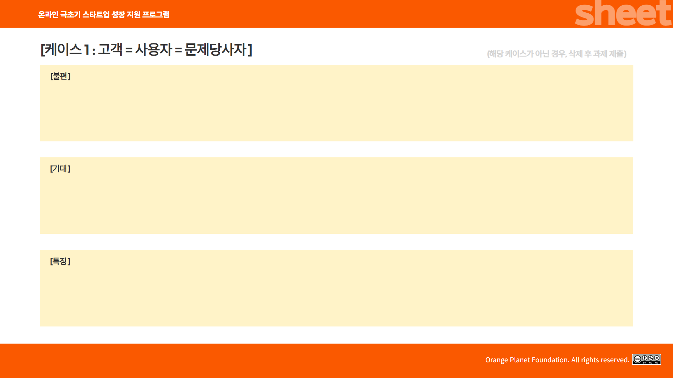
가정환경:엄마와 대화 시간이 부족해 감정 표현을 배울 기회가 적음
양육간 차이:할머니는 감정표현보다 인내와 예절을 중시함
놀이 공간 부적:집에 감정표현을 할 수 있는 자유 공간이 없음
학교내 정서교육 부제정서 표현보다는 학습 위주의 커리큘럼
정서 교육 콘텐츠에 대한 사회적 인식부족:감정교육에 대한 인식이 낮아 놀이나 캐릭터 활동이 ‘부가적 ’으로 여겨짐
정서 소통의 기회제공:가족과 함께 감정 표현 놀이를 할 수 있는 구조 제시
놀이형 활동을 통한 접근성:글이 서툴러도 스티커, 그림, 카드 등으로 감정 표현 가능
가정 내 활동 가능한 콘텐츠:거창한 교육이 아니라 ‘일상 속 10분’ 놀이로 구성됨
비 언어적 접근 포함:말이 아닌 그림, 색, 표정 등 시각자료 중심 콘텐츠
세대 통합형 구성:할머니도 함께 참여할 수 있도록 큼직한 글씨, 설명 카드 등 포함
학교 및 기간연게 가능성:담임교사 또는 지역아동센터와 연계 시 효과 확대
문제 경험 영역: 감정 인식 및 표현의 어려움 (“그냥 싫었어요”, “왜 울었는지 모르겠어요”)
표현 방식 :말보다는 행동이나 그림, 침묵으로 표현 (억지 웃음, 자리 피하기, 그림일기 속 표현)
관계 내 행동:친구와 갈등 시 대면보다 회피 선택(“그냥 내가 참으면 돼요”)
감정 어휘 부족: 슬픔, 짜증 정도의 단어만 사용복합 감정(억울함, 민망함 등)을 설명하지 못함 눈치 보는 경향:주변 반응에 민감, 자기 감정보다 타인의 감정에 우선 반(“엄마가 피곤해 보여서 그냥 말 안 했어요”)
자기표현 위축:감정을 정확히 알더라도 말하지 않음표현해도 공감받지 못할까 봐 두려움
대화 경험의 부족가족과 감정에 대한 대화가 부족하거나 일방적임(“속상했어? → 그럴 수도 있지”로 끝나는 대화)
내면의 욕구:“나도 내 마음을 알고 싶고, 말하고 싶어요”(감정을 표현해보고 싶지만 방법을 모름)

Slide 7


